Slide 1


TRƯỜNG TIỂU HỌC PHÚC LỢI
TUẦN 23
Tiếng Việt
Đọc: Quả hồng của thỏ con
Viết: Ôn chữ viết hoa R, S

Slide 2
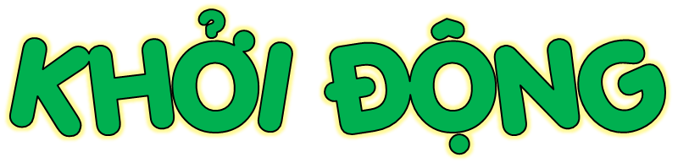
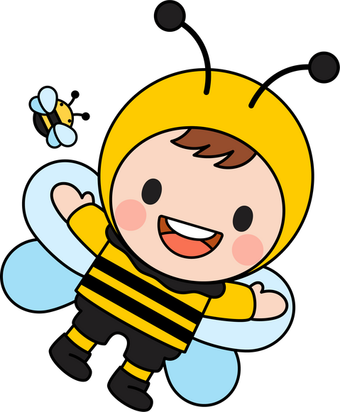




Slide 3

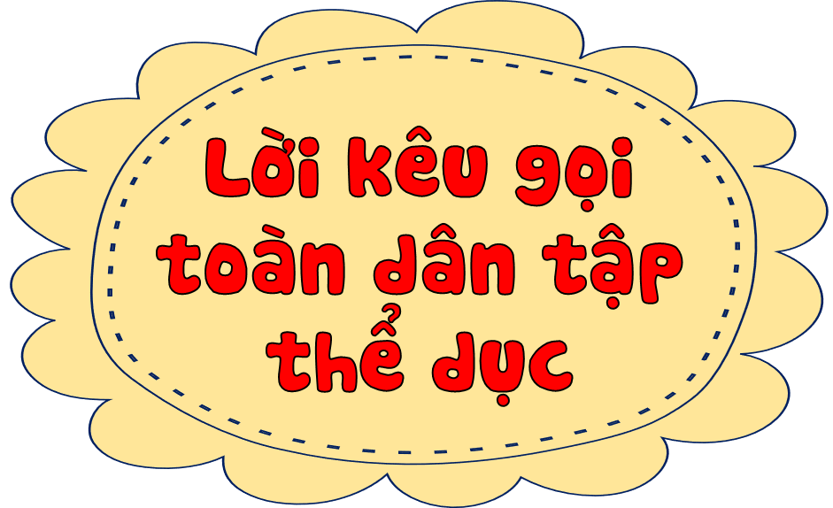

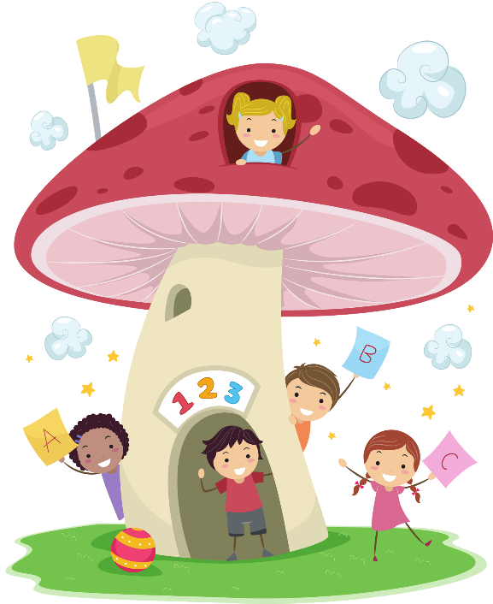

Nhắc lại tên bài học buổi trước?

Slide 4


Đọc 1 đoạn mình thích và giải thích lí do vì sao thích đoạn đó.

Slide 5

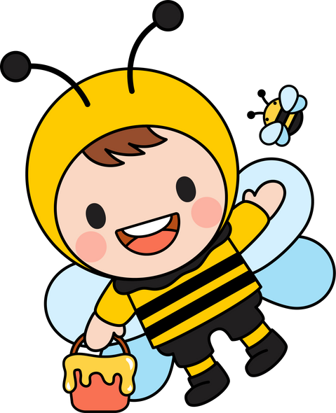



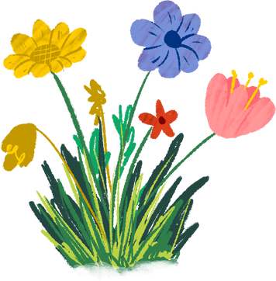

Theo em, sóc sẽ làm thế nào trong tình huống sau:
CHIA SẺ TRƯỚC LỚP
THẢO LUẬN NHÓM
Cả buổi sáng, sóc mới kiếm được một hạt dẻ. Vừa định thưởng thức món ngon đó thì sóc nhìn thấy nhím đang ủ rủ vì đói.

Slide 6
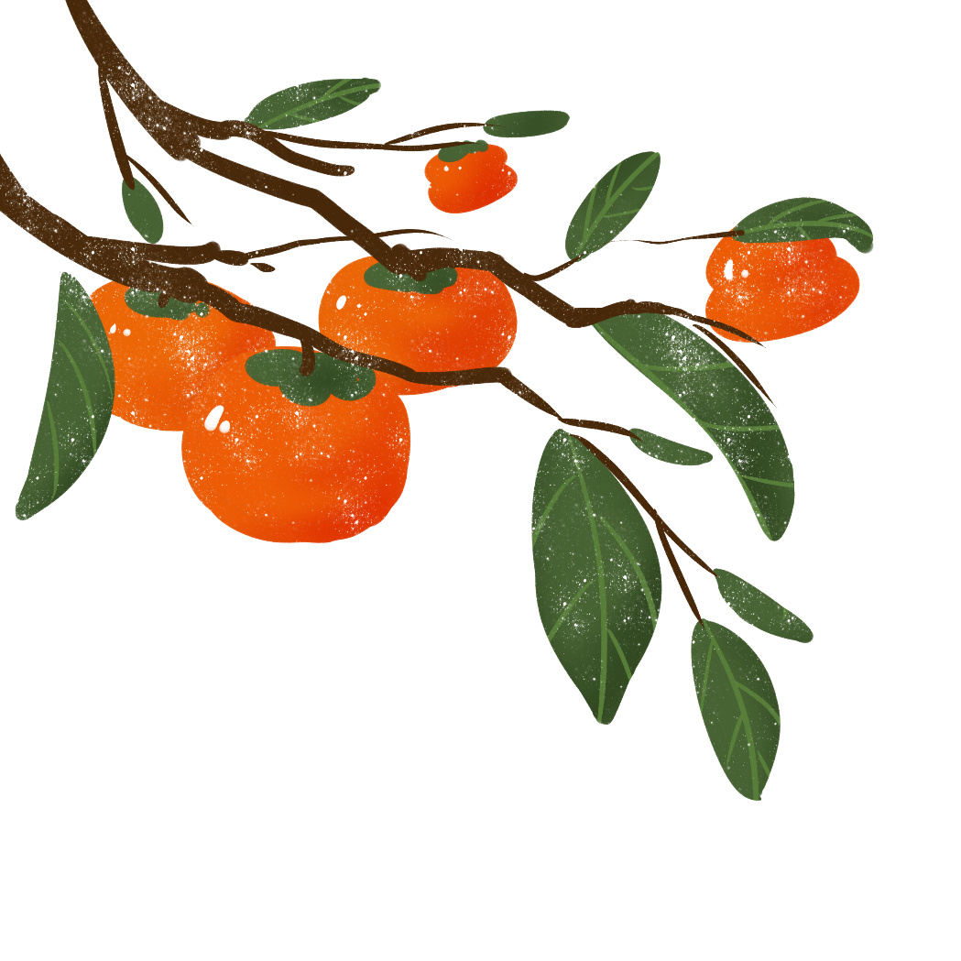


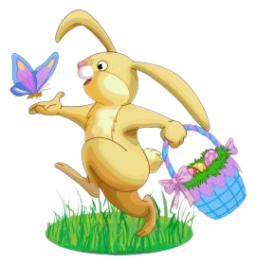

Slide 7

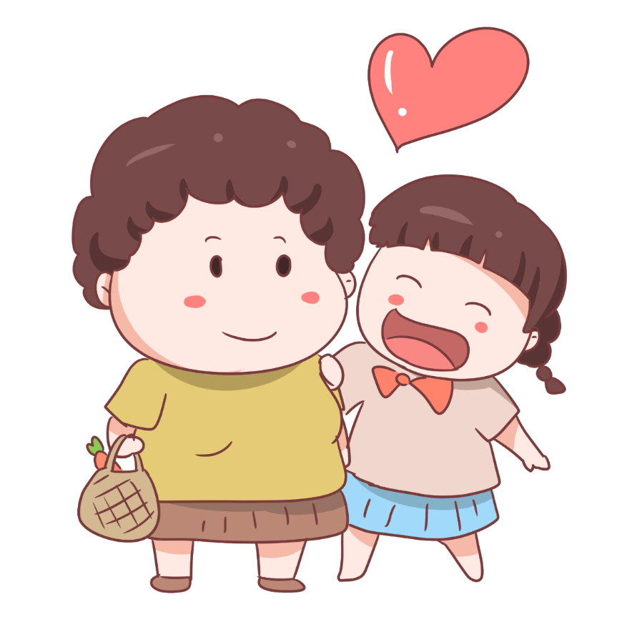



YÊU CẦU CẦN ĐẠT:
1
Đọc đúng từ ngữ, câu, đoạn và toàn bài Quả hồng của thỏ con
2
Trả lời được các câu hỏi của bài. Hiểu được nội dung bài văn.
3
Ôn tập chữ hoa R, S. Viết từ ứng dụng, câu ứng dụng

Slide 8


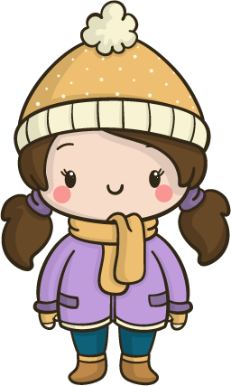



Slide 9
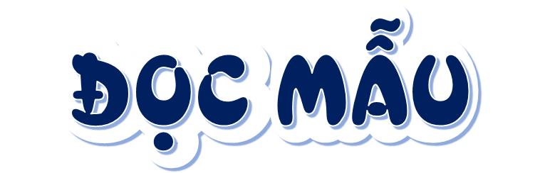



Mắt dõi
Tay dò
Tai nghe

Slide 10

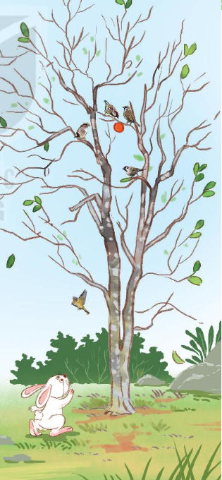
Thỏ con phát hiện ra cây hồng. Cây chỉ có một quả, quả lại còn xanh. Thỏ nghĩ: “Chờ hồng chín, mình sẽ thưởng thức vị ngọt lịm của nó.”. Hằng ngày, thỏ chăm chỉ tưới nước cho cây. Ít lâu sau, quả hồng ngả vàng, rồi đỏ. Thỏ kiên nhẫn đứng đợi quả rơi xuống, vì nó không biết trèo cây.
Vừa lúc đó, có đàn chim bay đến, định ăn quả hồng. Thỏ hốt hoảng kêu lên:
– Hồng của tớ!
Thấy vậy, đàn chim cầu khẩn:
– Cho chúng tớ ăn nhé. Chúng tớ đói lả rồi.
Thỏ suy nghĩ một lát rồi đồng ý. Đàn chim ríu rít mổ ăn quả hồng.
Thỏ liếm môi, hỏi với lên:
– Hồng ngọt giống dưa hấu hay mật ong?
Đàn chim ngạc nhiên:
Cậu chưa ăn hồng bao giờ à?

Slide 11
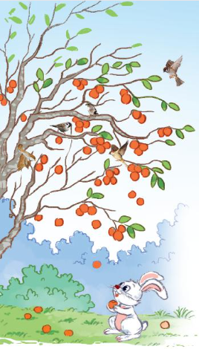
Thỏ đỏ mặt lắc đầu. Đàn chim ái ngại:
– Đúng ra, chúng tớ không nên ăn hồng của cậu.
Thỏ nói:
– Tớ ăn, chỉ một mình tớ no bụng. Các cậu ăn thì cả đàn no bụng.
Đàn chim xúc động, cảm ơn thỏ rồi bay đi.
Vài ngày sau, thỏ đang ngồi nghỉ thì đàn chim lại bay đến:
– Chúng tớ tìm cậu mấy ngày nay. Này cậu, bên kia sườn núi có cây hồng đầy quả chín.
Rồi đàn chim đưa thỏ đến chỗ cây hồng lúc lỉu quả. Chúng tíu tít mổ nhiều quả chín mọng xuống cho thỏ. Đúng là một cơn mưa hồng!
(Theo Hà Nhi)

Slide 12

Cùng chia đoạn
Thỏ con phát hiện ra cây hồng. Cây chỉ có một quả, quả lại còn xanh. Thỏ nghĩ: “Chờ hồng chín, mình sẽ thưởng thức vị ngọt lịm của nó.”. Hằng ngày, thỏ chăm chỉ tưới nước cho cây. Ít lâu sau, quả hồng ngả vàng, rồi đỏ. Thỏ kiên nhẫn đứng đợi quả rơi xuống, vì nó không biết trèo cây.
Vừa lúc đó, có đàn chim bay đến, định ăn quả hồng. Thỏ hốt hoảng kêu lên:
– Hồng của tớ!
Thấy vậy, đàn chim cầu khẩn:
– Cho chúng tớ ăn nhé. Chúng tớ đói lả rồi.
Thỏ suy nghĩ một lát rồi đồng ý. Đàn chim ríu rít mổ ăn quả hồng.
Thỏ liếm môi, hỏi với lên:
– Hồng ngọt giống dưa hấu hay mật ong?
Đàn chim ngạc nhiên:
Cậu chưa ăn hồng bao giờ à?
1
2
3

Slide 13
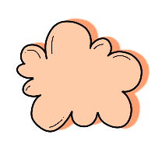
Thỏ đỏ mặt lắc đầu. Đàn chim ái ngại:
– Đúng ra, chúng tớ không nên ăn hồng của cậu.
Thỏ nói:
– Tớ ăn, chỉ một mình tớ no bụng. Các cậu ăn thì cả đàn no bụng.
Đàn chim xúc động, cảm ơn thỏ rồi bay đi.
Vài ngày sau, thỏ đang ngồi nghỉ thì đàn chim lại bay đến:
– Chúng tớ tìm cậu mấy ngày nay. Này cậu, bên kia sườn núi có cây hồng đầy quả chín.
Rồi đàn chim đưa thỏ đến chỗ cây hồng lúc lỉu quả. Chúng tíu tít mổ nhiều quả chín mọng xuống cho thỏ. Đúng là một cơn mưa hồng!
(Theo Hà Nhi)
4

Slide 14



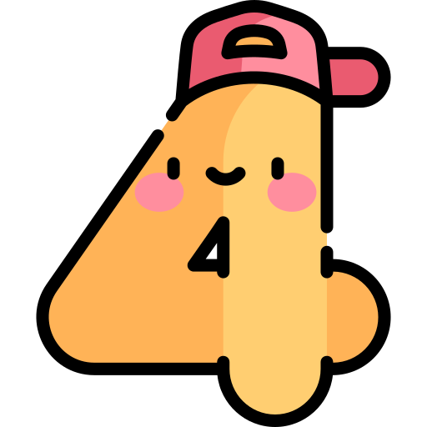
Luyện đọc từ khó
no bụng
ngọt lịm
lắc đầu
lúc lỉu

Slide 15
Luyện đọc đoạn
1
Thỏ con phát hiện ra cây hồng. Cây chỉ có một quả, quả lại còn xanh. Thỏ nghĩ: “Chờ hồng chín, mình sẽ thưởng thức vị ngọt lịm của nó.”. Hằng ngày, thỏ chăm chỉ tưới nước cho cây. Ít lâu sau, quả hồng ngả vàng, rồi đỏ. Thỏ kiên nhẫn đứng đợi quả rơi xuống, vì nó không biết trèo cây.

Slide 16
Luyện đọc đoạn
2
Vừa lúc đó, có đàn chim bay đến, định ăn quả hồng. Thỏ hốt hoảng kêu lên:
– Hồng của tớ!
Thấy vậy, đàn chim cầu khẩn:
– Cho chúng tớ ăn nhé. Chúng tớ đói lả rồi.
Thỏ suy nghĩ một lát rồi đồng ý. Đàn chim ríu rít mổ ăn quả hồng.
cầu khẩn
đói lả
Cầu khẩn: tha thiết xin người khác điều gì đó.
Đói lả: đói đến mức không thể đứng vững.

Slide 17
Luyện đọc đoạn
3
Thỏ liếm môi, hỏi với lên:
– Hồng ngọt giống dưa hấu hay mật ong?
Đàn chim ngạc nhiên:
Cậu chưa ăn hồng bao giờ à?
Thỏ đỏ mặt lắc đầu. Đàn chim ái ngại:
– Đúng ra, chúng tớ không nên ăn hồng của cậu.
Thỏ nói:
– Tớ ăn, chỉ một mình tớ no bụng. Các cậu ăn thì cả đàn no bụng.
Đàn chim xúc động, cảm ơn thỏ rồi bay đi.

Slide 18
Luyện đọc đoạn
4
Vài ngày sau, thỏ đang ngồi nghỉ thì đàn chim lại bay đến:
– Chúng tớ tìm cậu mấy ngày nay. Này cậu, bên kia sườn núi có cây hồng đầy quả chín.
Rồi đàn chim đưa thỏ đến chỗ cây hồng lúc lỉu quả. Chúng tíu tít mổ nhiều quả chín mọng xuống cho thỏ. Đúng là một cơn mưa hồng!
lúc lỉu
tíu tít
Lúc lỉu: (chùm quả) sai trĩu xuống.
Tíu tít: vẻ bận rộn, tất bật của nhiều người.

Slide 19



Yêu Cầu
Phân công đọc theo đoạn.
Tất cả thành viên đều đọc.
Giải nghĩa từ cùng nhau
LUYỆN ĐỌC
TRONG NHÓM
Tiêu chí đánh giá
1. Đọc đúng.
2. Đọc to, rõ.
3. Đọc ngắt, nghỉ đúng chỗ.

Slide 20
Tiêu chí đánh giá
1. Đọc đúng.
2. Đọc to, rõ.
3. Đọc ngắt, nghỉ đúng chỗ.

Slide 21
Thỏ con phát hiện ra cây hồng. Cây chỉ có một quả, quả lại còn xanh. Thỏ nghĩ: “Chờ hồng chín, mình sẽ thưởng thức vị ngọt lịm của nó.”. Hằng ngày, thỏ chăm chỉ tưới nước cho cây. Ít lâu sau, quả hồng ngả vàng, rồi đỏ. Thỏ kiên nhẫn đứng đợi quả rơi xuống, vì nó không biết trèo cây.
Vừa lúc đó, có đàn chim bay đến, định ăn quả hồng. Thỏ hốt hoảng kêu lên:
– Hồng của tớ!
Thấy vậy, đàn chim cầu khẩn:
– Cho chúng tớ ăn nhé. Chúng tớ đói lả rồi.
Thỏ suy nghĩ một lát rồi đồng ý. Đàn chim ríu rít mổ ăn quả hồng.
Thỏ liếm môi, hỏi với lên:
– Hồng ngọt giống dưa hấu hay mật ong?
Đàn chim ngạc nhiên:
Cậu chưa ăn hồng bao giờ à?

Slide 22
Thỏ đỏ mặt lắc đầu. Đàn chim ái ngại:
– Đúng ra, chúng tớ không nên ăn hồng của cậu.
Thỏ nói:
– Tớ ăn, chỉ một mình tớ no bụng. Các cậu ăn thì cả đàn no bụng.
Đàn chim xúc động, cảm ơn thỏ rồi bay đi.
Vài ngày sau, thỏ đang ngồi nghỉ thì đàn chim lại bay đến:
– Chúng tớ tìm cậu mấy ngày nay. Này cậu, bên kia sườn núi có cây hồng đầy quả chín.
Rồi đàn chim đưa thỏ đến chỗ cây hồng lúc lỉu quả. Chúng tíu tít mổ nhiều quả chín mọng xuống cho thỏ. Đúng là một cơn mưa hồng!
(Theo Hà Nhi)

Slide 23
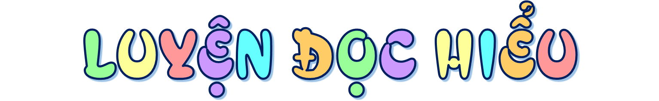

Slide 24

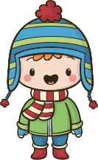
?
1. Khi nhìn thấy cây hồng có quả xanh, thỏ đã nghĩ và làm gì?
?
2. Chuyện gì đã xảy ra khi thỏ đứng đợi quả hồng rụng xuống?
?
3. Vì sao thỏ nhường quả hồng cho đàn chim?
?
4. Kết hợp ý ở cột A với ý cột B sao cho phù hợp với nội dung bài đọc
?
5. Câu chuyện trên muốn nói với em điều gì?

Slide 25
?
1. Khi nhìn thấy cây hồng có quả xanh, thỏ đã nghĩ và làm gì?
Khi nhìn thấy cây hồng có quả xanh, thỏ con đã nghĩ chờ hồng chín, sẽ thưởng thức vị ngọt lịm của nó và thỏ đã chăm chỉ tưới nước cho cây hằng ngày.

Slide 26
?
2. Chuyện gì đã xảy ra khi thỏ đứng đợi quả hồng rụng xuống?
Khi thỏ đứng đợi quả hồng rụng xuống thì có đàn chim bay đến định ăn quả hồng.

Slide 27
?
3. Vì sao thỏ nhường quả hồng cho đàn chim?
Thỏ nhường quả hồng cho đàn chim vì biết đàn chim đang đói lả và cầu khẩn xin quả hồng.

Slide 28

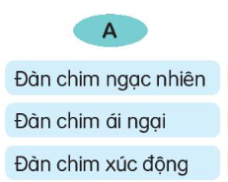
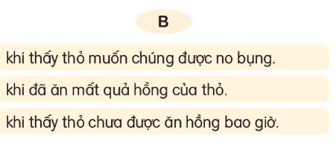
?
4. Kết hợp ý ở cột A với ý cột B sao cho phù hợp với nội dung bài đọc

Slide 29
?
5. Câu chuyện trên muốn nói với em điều gì?
Nếu yêu thương mọi người, chúng ta sẽ được nhận lại sự yêu thương.

Slide 30


Slide 31
Thỏ con phát hiện ra cây hồng. Cây chỉ có một quả, quả lại còn xanh. Thỏ nghĩ: “Chờ hồng chín, mình sẽ thưởng thức vị ngọt lịm của nó.”. Hằng ngày, thỏ chăm chỉ tưới nước cho cây. Ít lâu sau, quả hồng ngả vàng, rồi đỏ. Thỏ kiên nhẫn đứng đợi quả rơi xuống, vì nó không biết trèo cây.
Vừa lúc đó, có đàn chim bay đến, định ăn quả hồng. Thỏ hốt hoảng kêu lên:
- Hồng của tớ!
Thấy vậy, đàn chim cầu khẩn:
- Cho chúng tớ ăn nhé. Chúng tớ đói lả rồi.
Thỏ suy nghĩ một lát rồi đồng ý. Đàn chim ríu rít mổ ăn quả hồng.
Thỏ liếm môi, hỏi với lên:
- Hồng ngọt giống dưa hấu hay mật ong?
Đàn chim ngạc nhiên:
- Cậu chưa ăn hồng bao giờ à?

Slide 32
Thỏ đỏ mặt lắc đầu. Đàn chim ái ngại:
– Đúng ra, chúng tớ không nên ăn hồng của cậu.
Thỏ nói:
– Tớ ăn, chỉ một mình tớ no bụng. Các cậu ăn thì cả đàn no bụng.
Đàn chim xúc động, cảm ơn thỏ rồi bay đi.
Vài ngày sau, thỏ đang ngồi nghỉ thì đàn chim lại bay đến:
– Chúng tớ tìm cậu mấy ngày nay. Này cậu, bên kia sườn núi có cây hồng đầy quả chín.
Rồi đàn chim đưa thỏ đến chỗ cây hồng lúc lỉu quả. Chúng tíu tít mổ nhiều quả chín mọng xuống cho thỏ. Đúng là một cơn mưa hồng!
(Theo Hà Nhi)

Slide 33
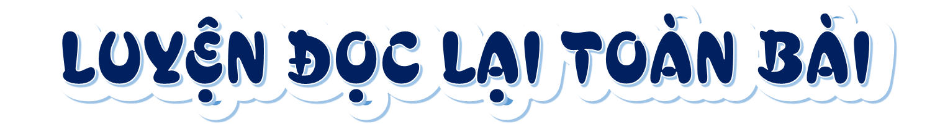





Tiêu chí đánh giá

Slide 34

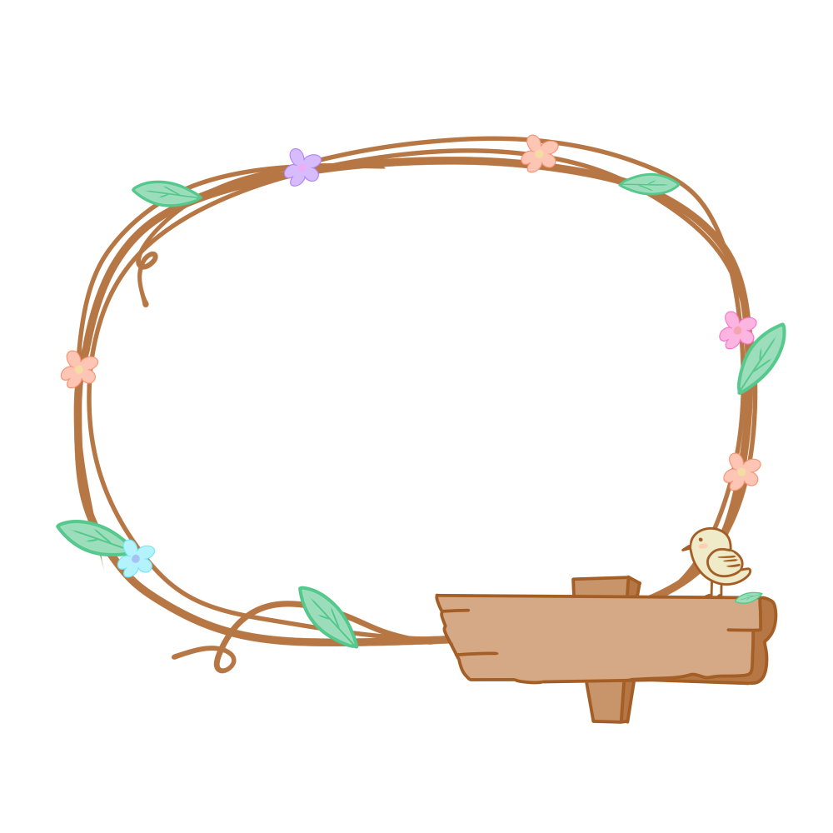

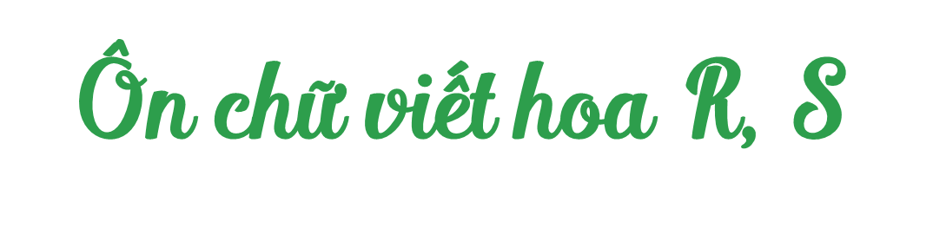


Nguyễn Thị Ái Quyên
TẬP VIẾT

Slide 35
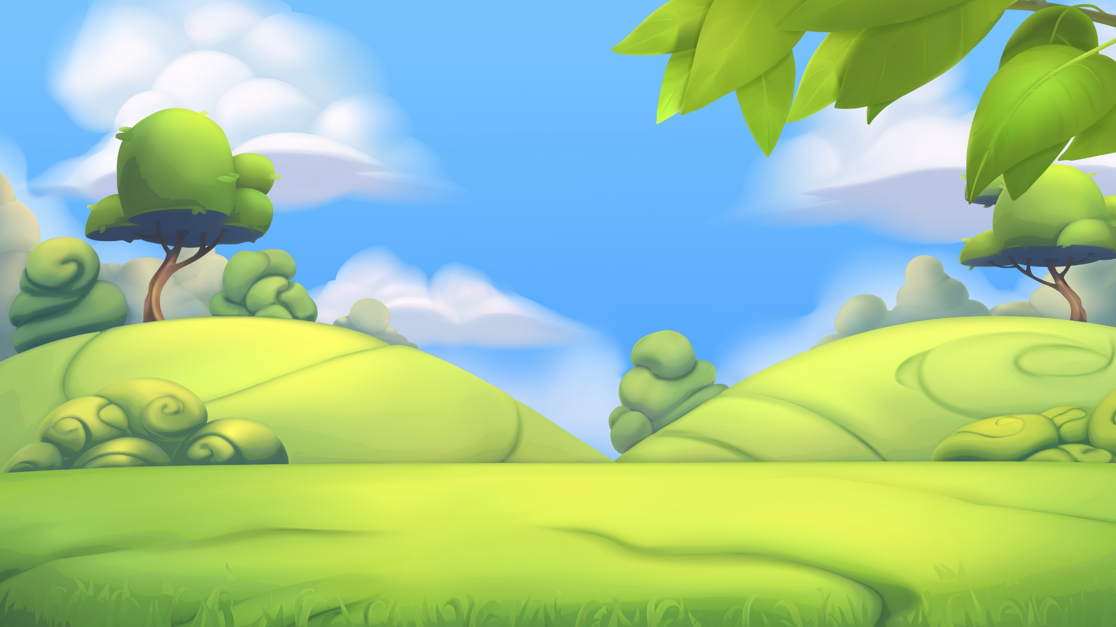
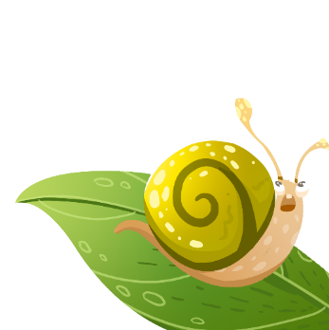

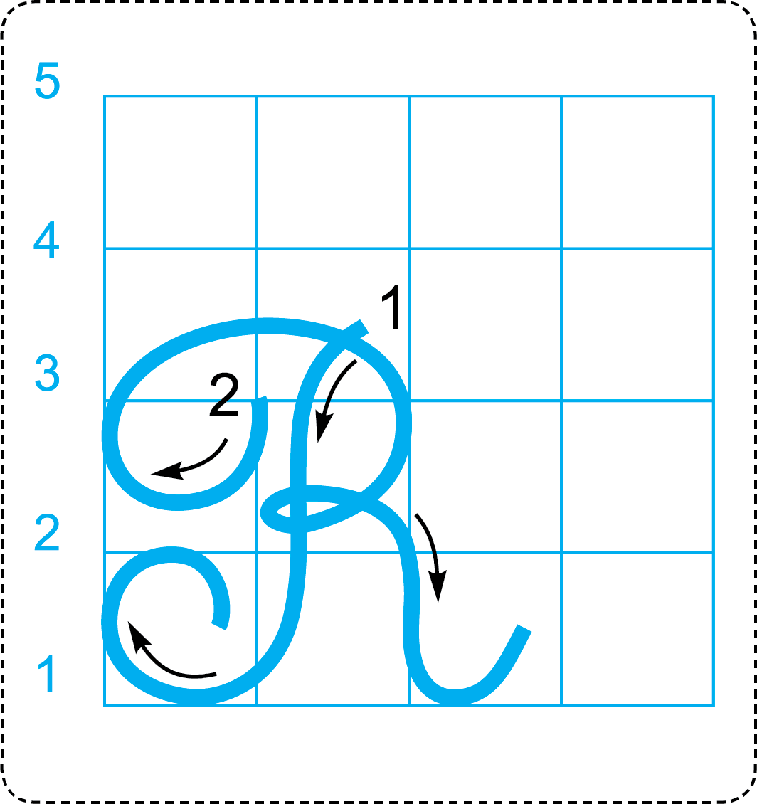


Cùng ôn tập
Nhắc lại chiều cao, độ rộng và cấu tạo nét của chữ R.

Slide 36
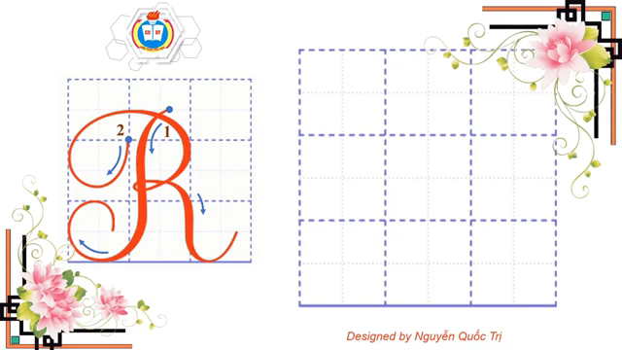
Cùng quan sát

Slide 37

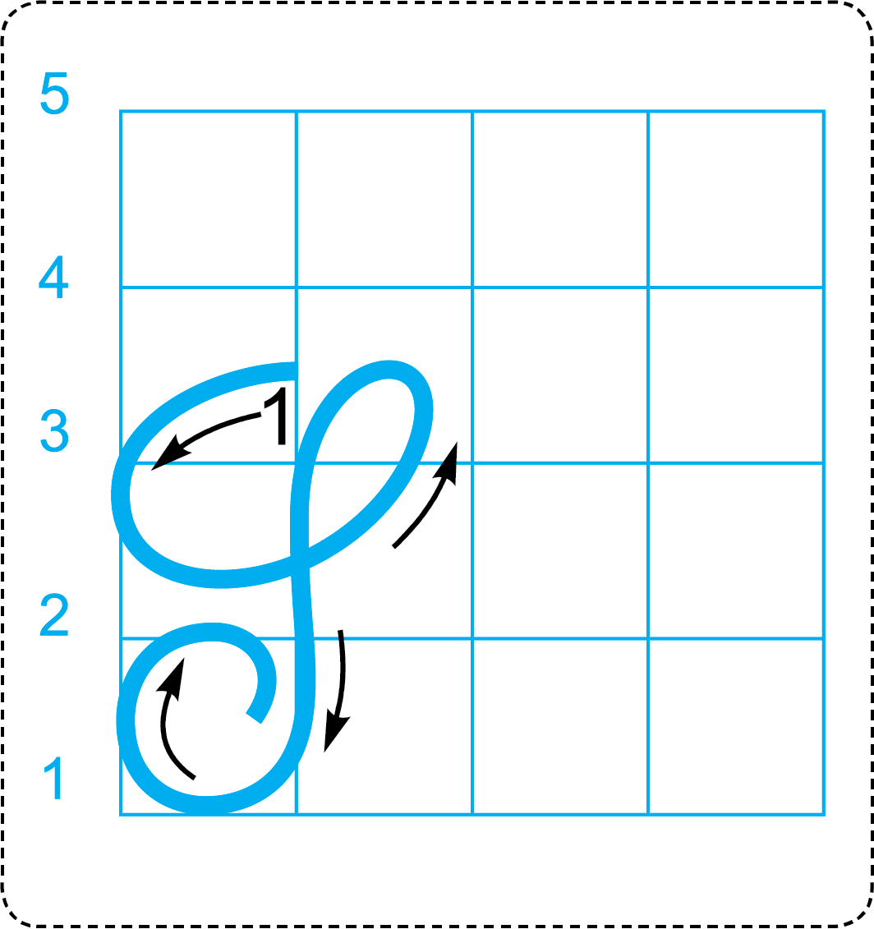
Cùng ôn tập
Nhắc lại chiều cao, độ rộng và cấu tạo nét của chữ S.

Slide 38
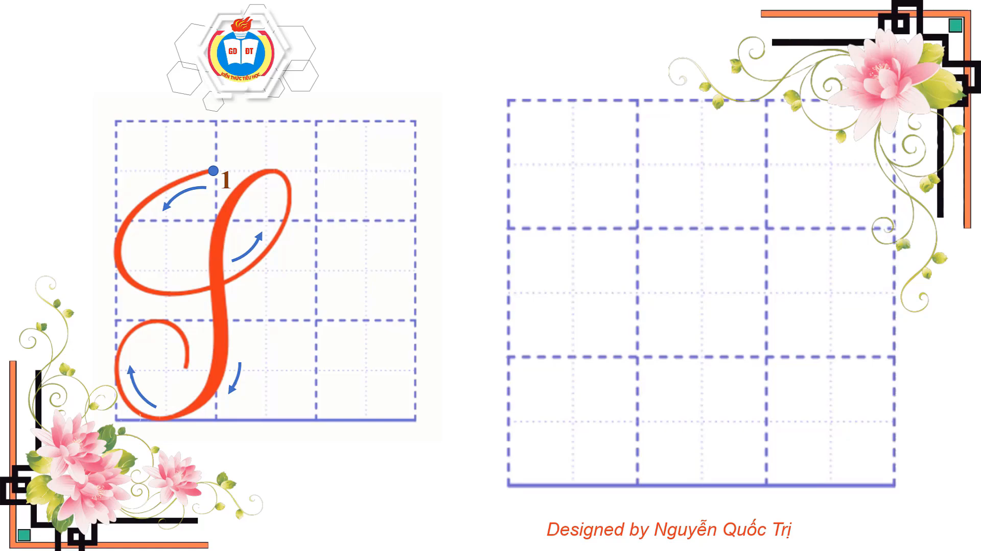
Cùng quan sát

Slide 39



Cùng luyện viết
Viết vào vở tập viết

Slide 40
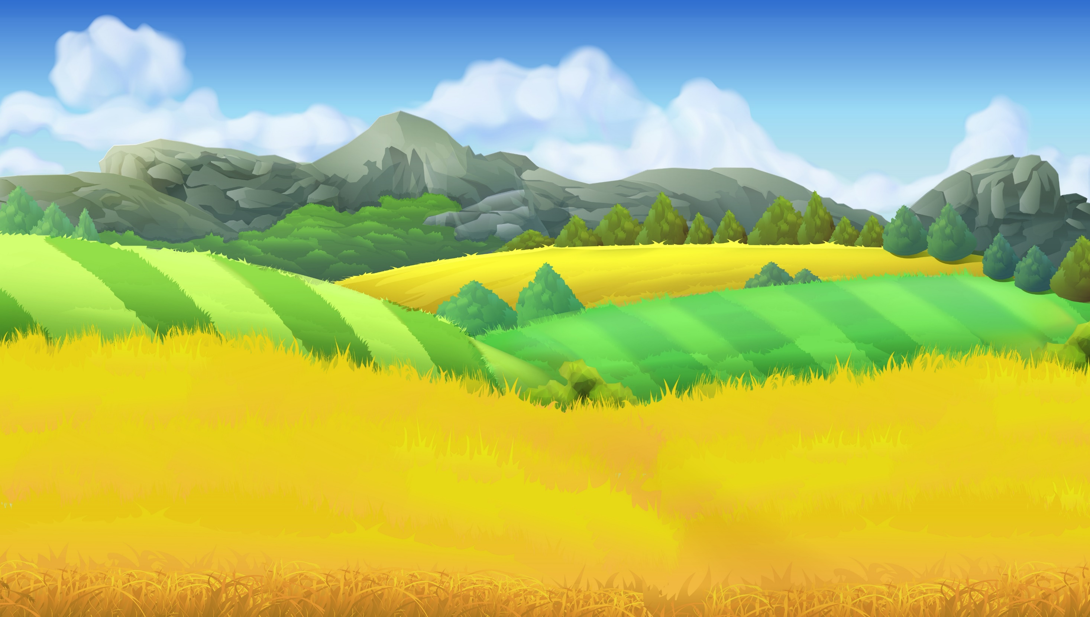


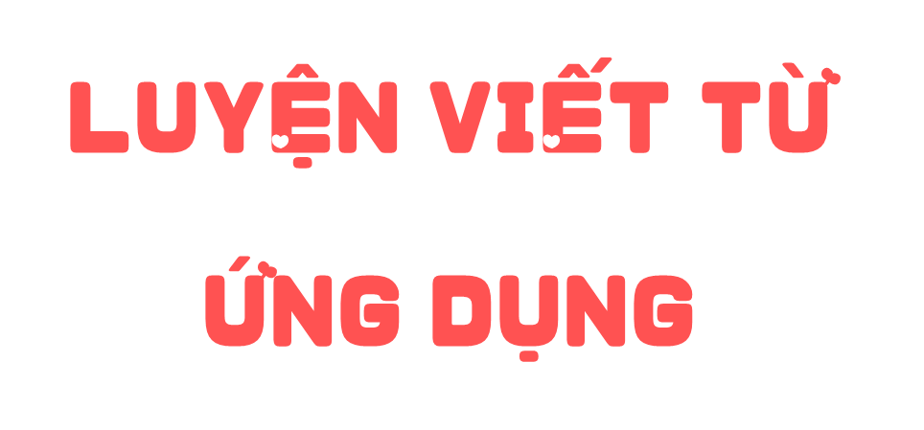
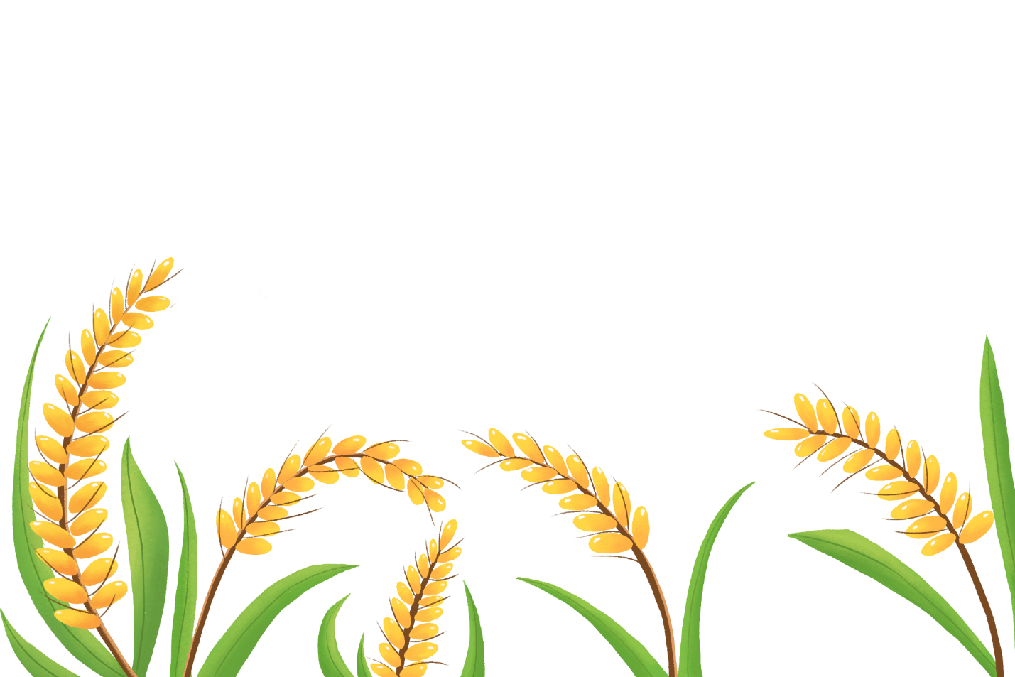

Slide 41



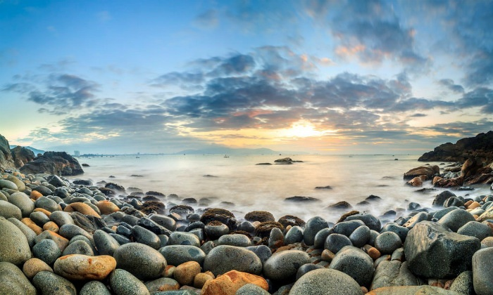
Vừ A Díζ
Từ ứng dụng
Ghềnh Ráng

Slide 42
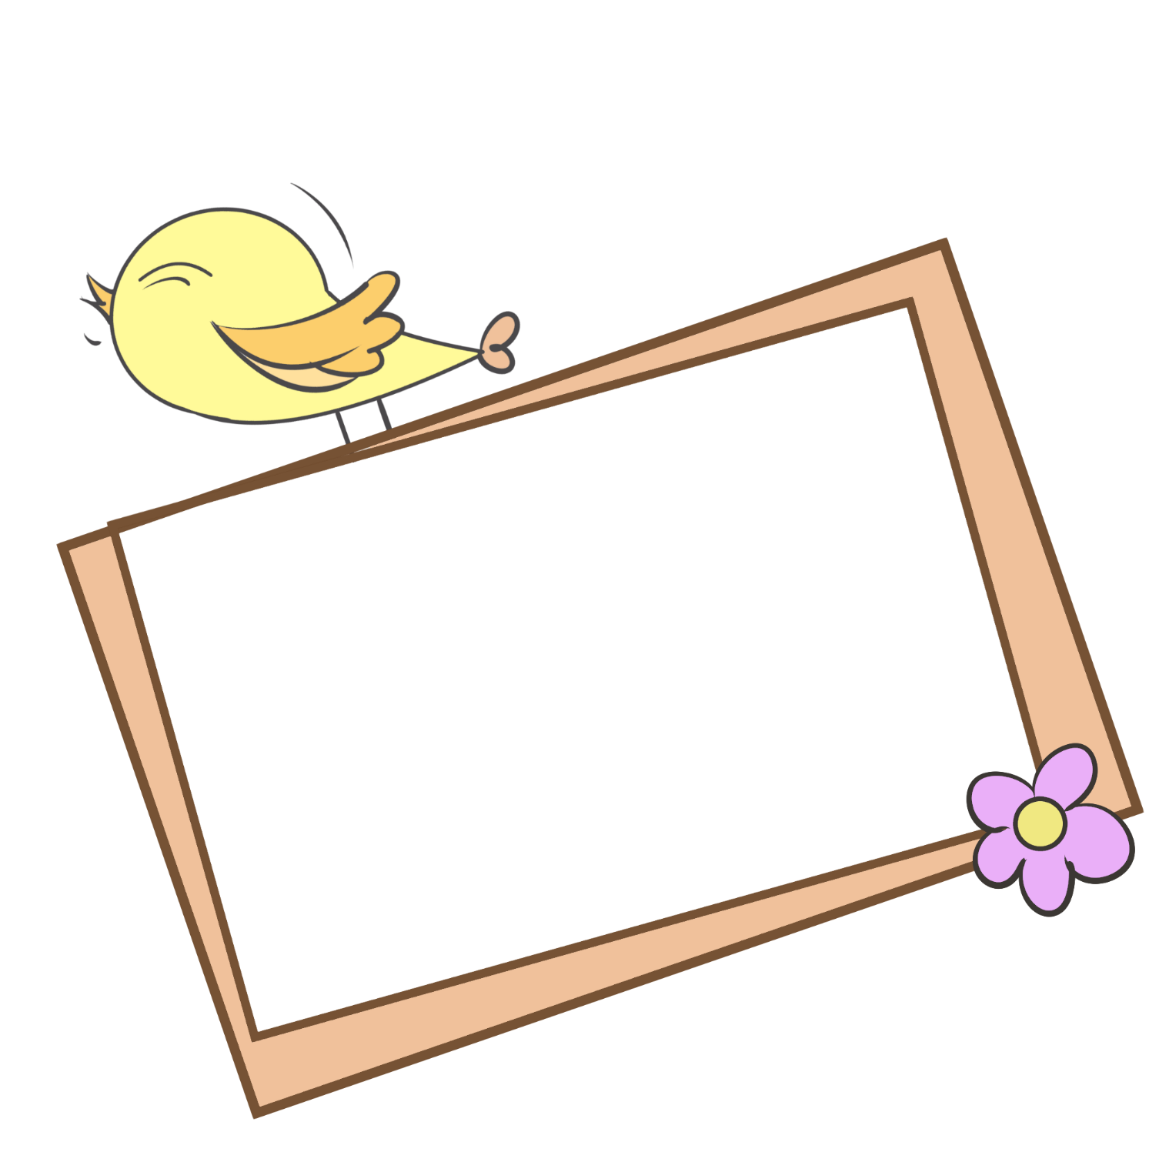
Ghềnh Ráng là khu du lịch nổi tiếng tại trung tâm thành phố Quy Nhơn, tỉnh Bình Định.

Slide 43
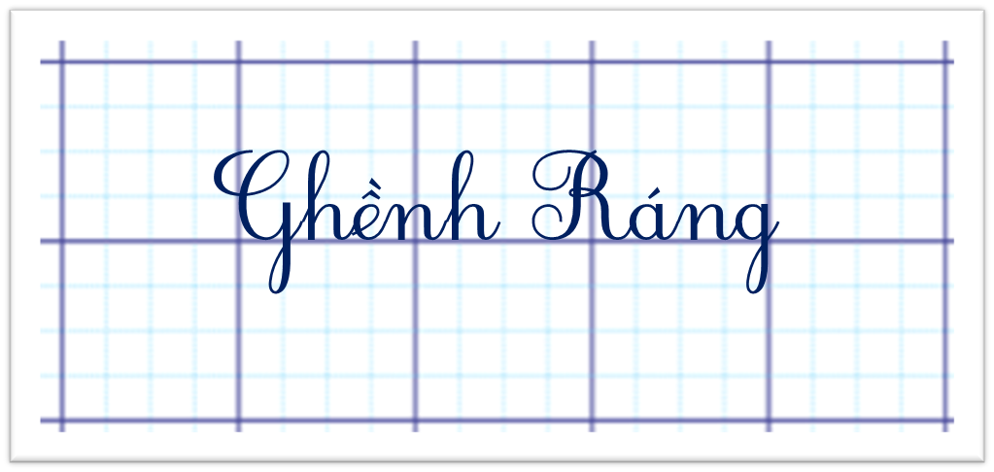
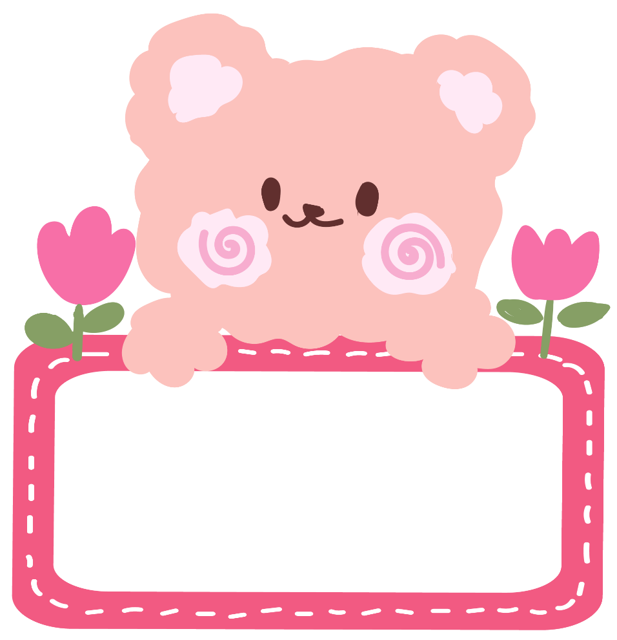
Vừ A Díζ
Viết từ ứng dụng
Viết vào vở tập viết
Em chú ý tư thế ngồi viết và cách cầm bút nhé!

Slide 44


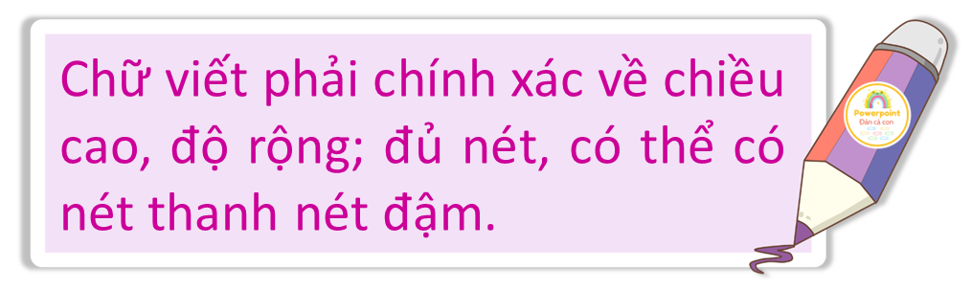
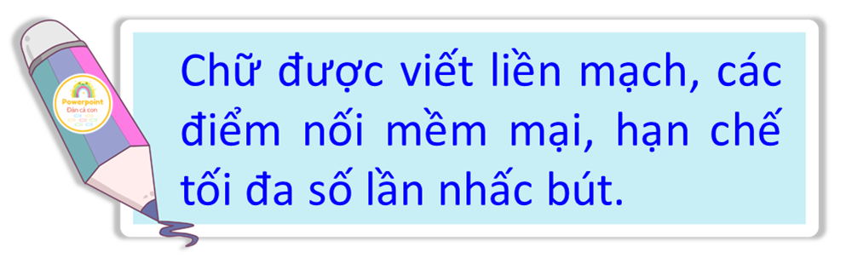
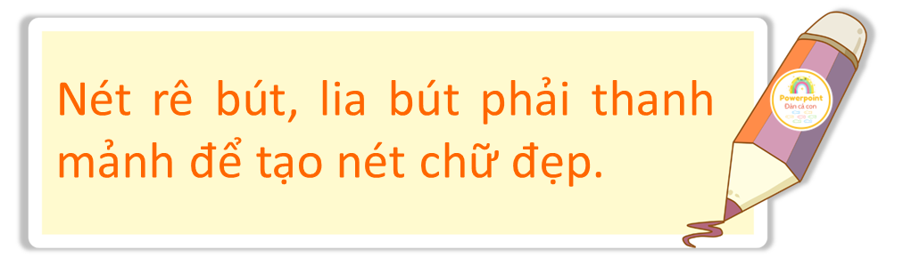
Vừ A Díζ

Slide 45
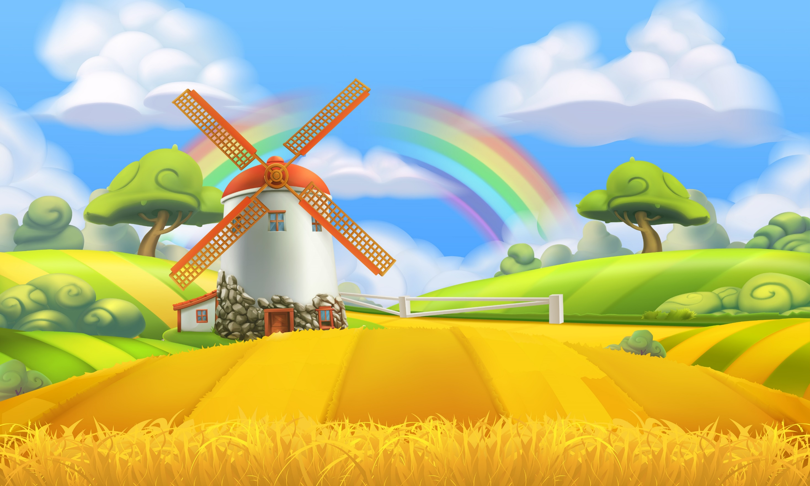
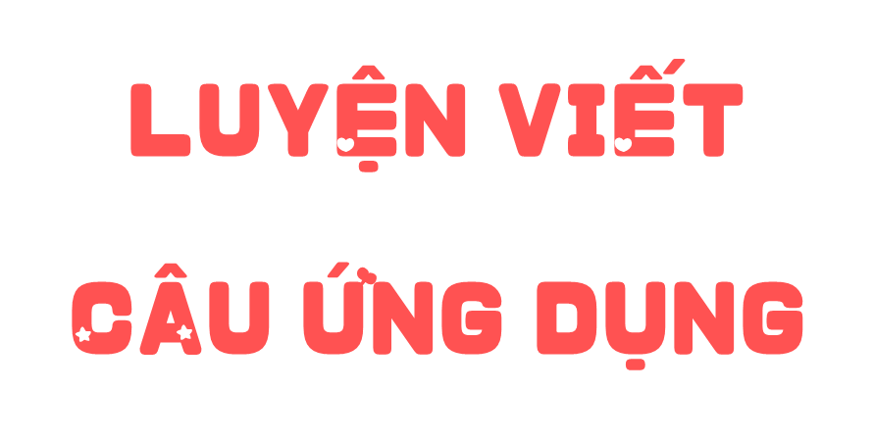

Slide 46
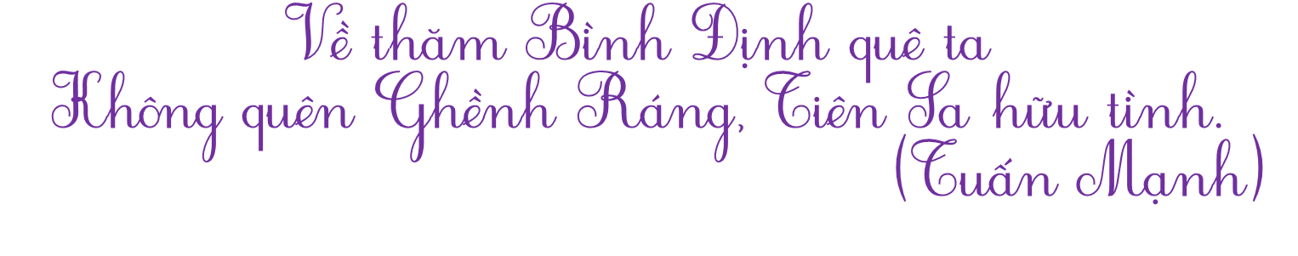

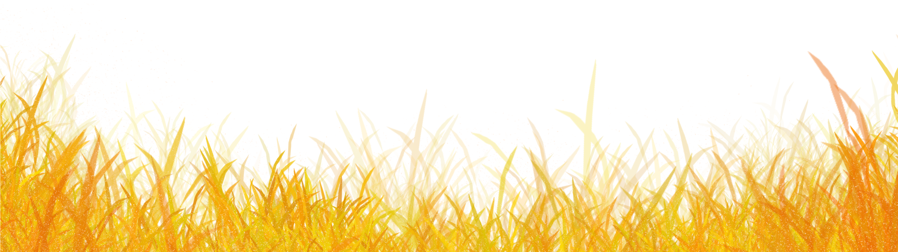
Dù ai wĀ wgả wĀ wθΗłng,
LŜg Ǉa vẫn νẄng ηư kΗϛng ba εân.
Ca dao
Câu ứng dụng
Câu ca dao ca ngợi vẻ đẹp của tỉnh Bình Định. Đây là nơi có nhiều địa điểm hấp dẫn: bãi tắm Tiên Sa, bãi đá trứng, nhà thờ đá, mộ Hàn Mặc Tử...

Slide 47
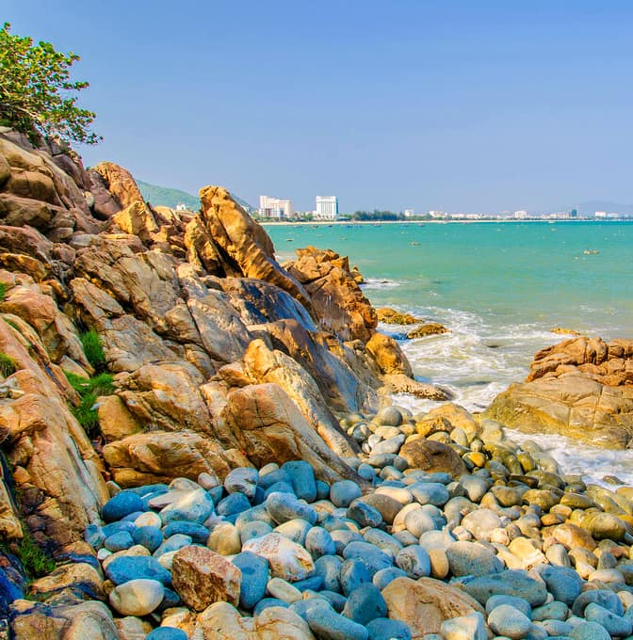
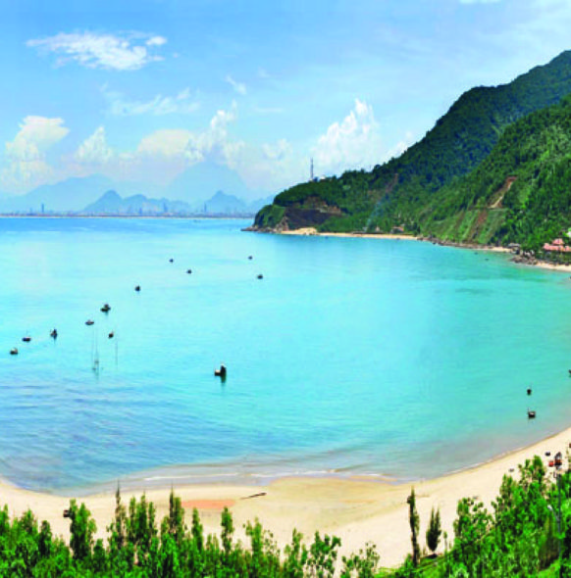
Ghềnh Ráng
Bãi Tiên Sa

Slide 48

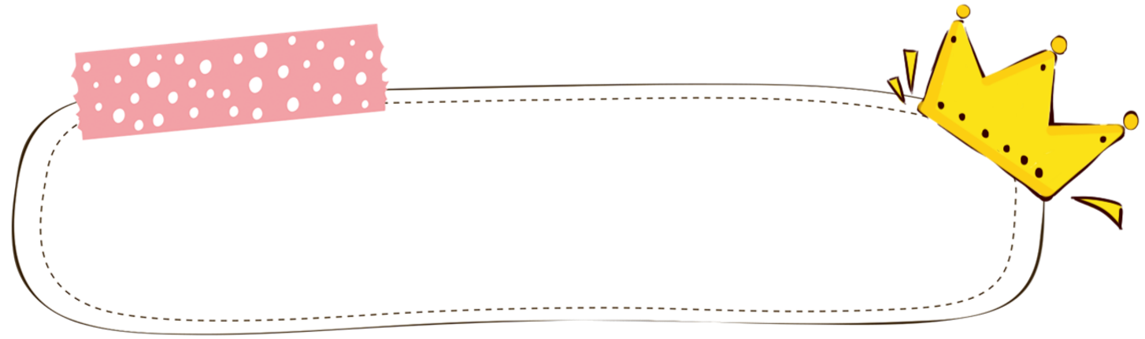
Cùng tìm hiểu
Về thăm Bình Định quê ta
Không quên Ghềnh Ráng Tiên Sa hữu tình.
(Tuấn Mạnh)
Trong câu ứng dụng trên, chữ nào được viết hoa? Vì sao?

Slide 49
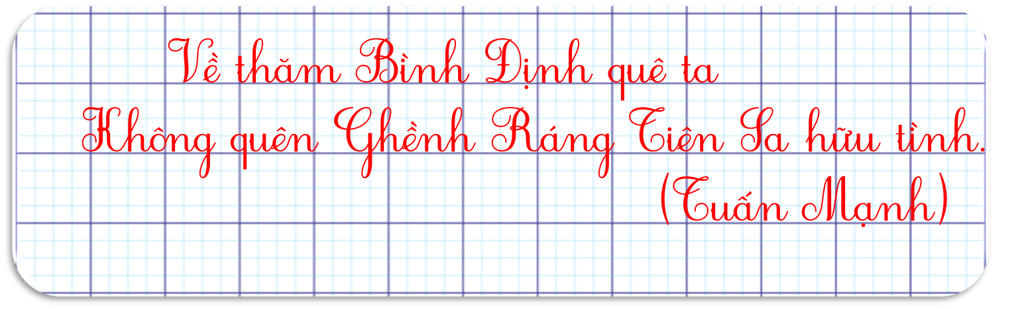
Viết câu ứng dụng
2 ô
Viết vào vở tập viết
1 ô
Em chú ý tư thế ngồi viết và cách cầm bút nhé!

Slide 50
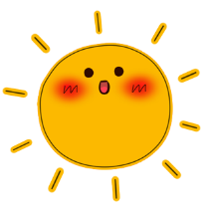
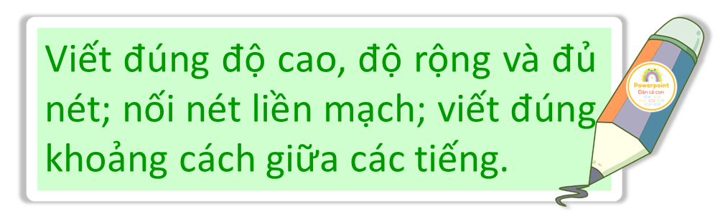
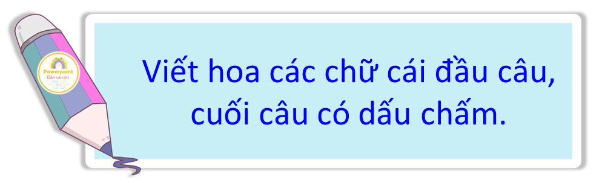
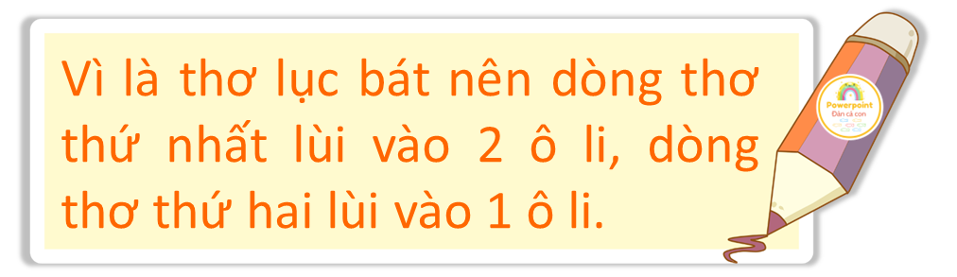

Slide 51


Dặn dò
- Luyện viết các chữ hoa đã học trong bài.
- Thực hiện các phần viết ở nhà trong vở Tập viết.
- Chuẩn bị bài học sau:…

Slide 52





